Slide 1
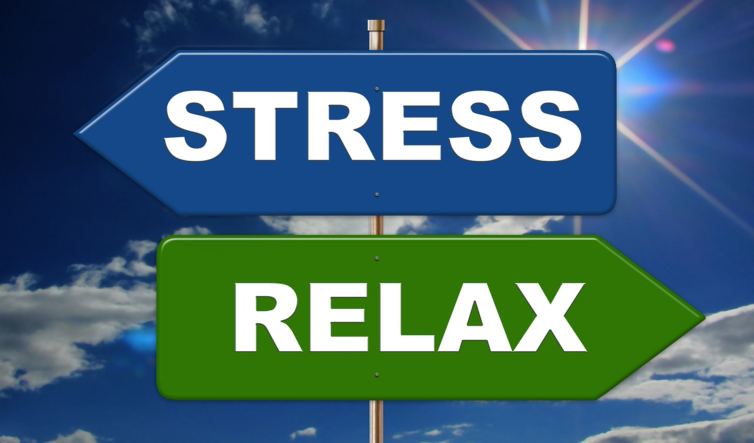
Stress en stressfysiologie en stress preventie
Week 3, periode 1, leerjaar 3

Slide 2
Hoe hebben jullie de test van net ervaren?

Slide 3
Stress
Wat is stress en hoe werkt dit?
FIGHT
FLIGHT
FREEZE

Slide 4
Lesdoelen
Aan het eind van de les:
Weet ik wat stress is
Weet ik hoe mijn lichaam reageert op stress
Snap ik hoe stress fysiologisch gezien werkt
Weet ik welke route stress aflegt in mijn lichaam
Snap ik welke invloed cortisol heeft op stress
Notes:
lichamelijk

Slide 5
Definitie
Als we het over stress hebben, dan gaat het meestal over een teveel aan spanning. Maar stress is niet altijd ongezond. Stress is een hele natuurlijke, en ook gezonde reactie van het lichaam. Op het werk of school helpt gezonde stress je om goed te presteren. Het maakt je alert, geconcentreerd en efficiënt. De spanning maakt het lichaam ook klaar voor actie en dat is nodig om te kunnen reageren op bedreigende situaties.

Slide 6
Hoe reageert ons lichaam op stress
https://www.youtube.com/watch?v=-Eoq4wq1JtQ

Slide 7
Filmpje Deskundige aan het woord Pauw - Chronische stress - Erik Scherde
https://www.youtube.com/watch?v=4BJJ_zalvh8

Slide 8
WAT DOET STRESS FYSIEK?
Je bloedsuikerspiegel gaat omhoog
Je ademhaling en hartslag versnellen
Je pupillen worden wijder
Je immuunsysteem (innerlijke verdedigingssysteem, bescherming van je lichaam tegen indringers, bewaking) en spijsvertering worden onderdrukt
Je zweetklieren worden geactiveerd
Je pijndrempel wordt verhoogd

Slide 9
Verschillende vormen
Wat gebeurt er als je stress ervaart voor korte duur?
Wat gebeurt er als je stress ervaart voor lange duur?
Notes:
Het hormoon Adrenaline komt vrij + de bloeddruk stijgt net als je harslag en je bloed stroomt naar je spieren en je hersenen je staat helemaal op SCHERP
Daarna komt er ook nog Cortisol vrij, HET STRESS HORMOON -> je krijgt hierdoor een stoot energie
Oververmoeidheid – hoofdpijn en snel geïrriteerd raken en je immuunsysteem is minder sterk je bent gevoeliger voor infecties

Slide 10
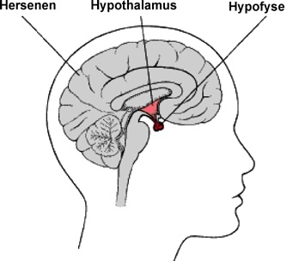
Fysiologische werking van stress
1. Hypothalamus = een onderdeel van de hersenen. Hij controleert het zenuwstelsel en speelt een belangrijke rol bij de organisatie van gedragingen die zorgen voor de overleving van de mens zoals: eten, vechten, vluchten, en paren.
2. Hypofyse = een belangrijke klier, dat een groot aantal andere hormoon-producerende klieren controleert, zoals de schildklier en de bijnieren
De Hypofyse word gestuurd door de Hypothalamus

Slide 11
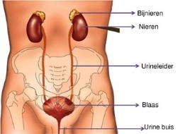
3. Bijnieren -> produceren diverse hormonen die nodig zijn om essentiële functies van het lichaam in stand te houden.
Notes:
De bijnieren zijn klieren boven op de nieren liggen.
De bijnieren produceren diverse hormonen die nodig zijn om essentiële (onmisbaar) functies van het lichaam in stand te houden.

Slide 12
Voorbeelden van hormonen die de bijnier produceert:

Slide 13
Cortison = hormoon -> verantwoordelijk voor het verhogen van het bloedsuikergehalte.
Behalve de belangrijke rol die cortison speelt in de stofwisseling, is het ook essentieel voor het functioneren van het immuunsysteem ofwel het verdedigingsmechanisme van het lichaam tegen ziekte en verwonding.
Glucose (koolhydraat) is de belangrijkste energiebron van het lichaam en wanneer er extra energie nodig is, zo als bij stress, zorgt cortison voor de omzetting van eiwit in glucose.
Notes:
Er zijn meer hormonen actief voor de verhoging van het bloedsuikergehalte en er is maar één hormoon dat het bloedsuiker gehalte omlaag brengt, en dat is insuline.
Cortison wordt door het lichaam omgezet in cortisol (ook wel hydrocortison genoemd). Dat is een lichaamseigen hormoon gemaakt in de bijnierschors. Cortisonwordt gebruikt wanneer de eigen bijnierschors geen of te weinig cortisol aanmaakt. Cortisol speelt een rol bij de afweer (immuunsysteem), inspanning en stress.
Behalve de belangrijke rol die cortison speelt in de stofwisseling, is het ook essentieel voor het functioneren van
het immuunsysteem
het verdedigingsmechanisme van het lichaam tegen ziekte en verwonding

Slide 14
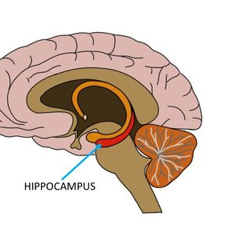
4. Hippocampus
De hippocampus is een deel van de hersenen.
Deze ze zijn betrokken bij het gedragspatroon van een persoon
De hippocampus een hersengebied dat belangrijk is voor leren, onthouden en navigeren
Chronische stress beschadigt de hippocampus , waardoor het cortisolniveau hoog blijft, waardoor de hippocampus nog meer beschadigt een vicieuze cirkel.

Slide 15
Constante stress zorgt voor een continue prikkeling van de hippocampus
Dit zorgt weer voor een verminderde werking ervan
De hippocampus regelt naast de remming van stress ook je geheugen

Slide 16
Door constante stress worden negatieve verschijnselen erger/heftiger
Door constante stress kan je geheugen achteruit gaan
Andere voorbeelden van het effect van stress op gezondheid kunnen jullie zelf opzoeken en verwerken in het LA
Notes:
LA = leer arrangement
Kunnen ze vinden op het leerplatform

Slide 17
Wat je moet weten
Stress = is een reactie van van het lichaam om te overleven in (levens) bedreigende situaties
Wat gebeurt er tijdens stress met:
Pupillen …
Zweetklieren …
Spijsvertering
Hypothalamus
Hypofyse
Cortisol
Hippocampus
Notes:
Stress: Stress is een reactie van van het lichaam om te overleven in (levens) bedreigende situaties

Slide 19
HOE ZORG JE VOOR JE LIJF EN LEDEN?
OPDRACHT:
Ga met elkaar in gesprek in tweetallen en bespreek in de rol van adviseur wat je de ander kunt adviseren op het gebied van stress reductie.
→ Denk aan mentale, fysieke en sociale voeding.

Slide 20
Eigenschappen die gevoeliger kunnen maken voor stress
Sommige mensen zijn gevoeliger voor stress dan anderen: de draagkracht. De volgende eigenschappen maken kwetsbaar:
Perfectionisme
Zogenaamde type A-factoren: ambitie, prestatiegerichtheid, competitie, gehaastheid, niet 'niets' kunnen doen, vaak twee dingen tegelijk doen
Veel van zichzelf eisen en 'moeten'
Groot verantwoordelijkheidsgevoel
Grote betrokkenheid bij gezin of werk
Streven naar waardering van anderen
Moeilijk 'nee' kunnen zeggen, grenzen kunnen aangeven of voor zichzelf opkomen
Moeilijk steun kunnen vragen
Gevoelens slecht kunnen uiten
Gevoel weinig invloed te kunnen uitoefenen op de omgeving en het eigen leven
Pessimisme en een weinig positieve kijk op eigen prestaties

Slide 21
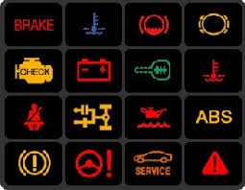
Signalen

Slide 23
Welke trends zien we?
https://youtu.be/eYpV_m8KcVY

Slide 24
Stress op lange termijn stress maatschappij?
https://www.youtube.com/watch?v=5jCofEhfwaY
Bekijk het filmpje
Wat zijn de overeenkomsten tussen hongerklop en langdurig stress?

Slide 25
Evenwicht
De problemen ontstaan pas wanneer de draaglast groter wordt dan de draagkracht. Op dat moment zijn de eisen die aan jou worden gesteld of die je aan jezelf stelt groter dan wat je aankunt. Het evenwicht tussen de factoren die spanning veroorzaken, stressoren, en jouw mogelijkheden om stress te voorkomen of er mee om te gaan slaat door naar de verkeerde kant.
Een verstoring van dat evenwicht kan veroorzaakt worden door een te grote draaglast of een te kleine draagkracht. Bij een te grote draaglast is er sprake van eisen en oorzaken buiten jezelf als persoon. Deze belastende omstandigheden kunnen heel verschillend zijn: variërend van alledaagse stress-situaties tot ingrijpende levensgebeurtenissen.

Slide 26
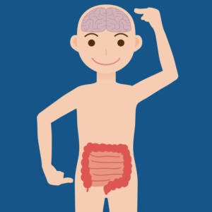
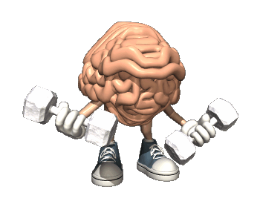
WELKE VOEDING HEBBBEN WE NODIG?
MENTAAL
FYSIEK
SOCIAAL

Slide 27
Maak voor jezelf een lijst

Slide 28
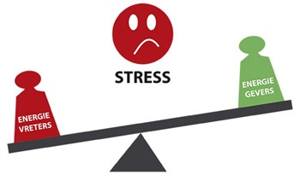
Flow, druk en stress

Slide 30
Stress en de relatie met ongezonde voeding en bewegen
Notes:
Ook ongezonde leef- en werkgewoonten kunnen de draagkracht verminderen. Verkeerde eetgewoonten, te veel koffie of alcohol, te weinig lichaamsbeweging en een tekort aan slaap en ontspanning bijvoorbeeld. Maar ook een slechte organisatie van het werk, te veel werken en te weinig pauzes nemen dragen bij. Je weerstand vermindert en daardoor ben je vatbaarder voor de gevolgen van stress.

Slide 31
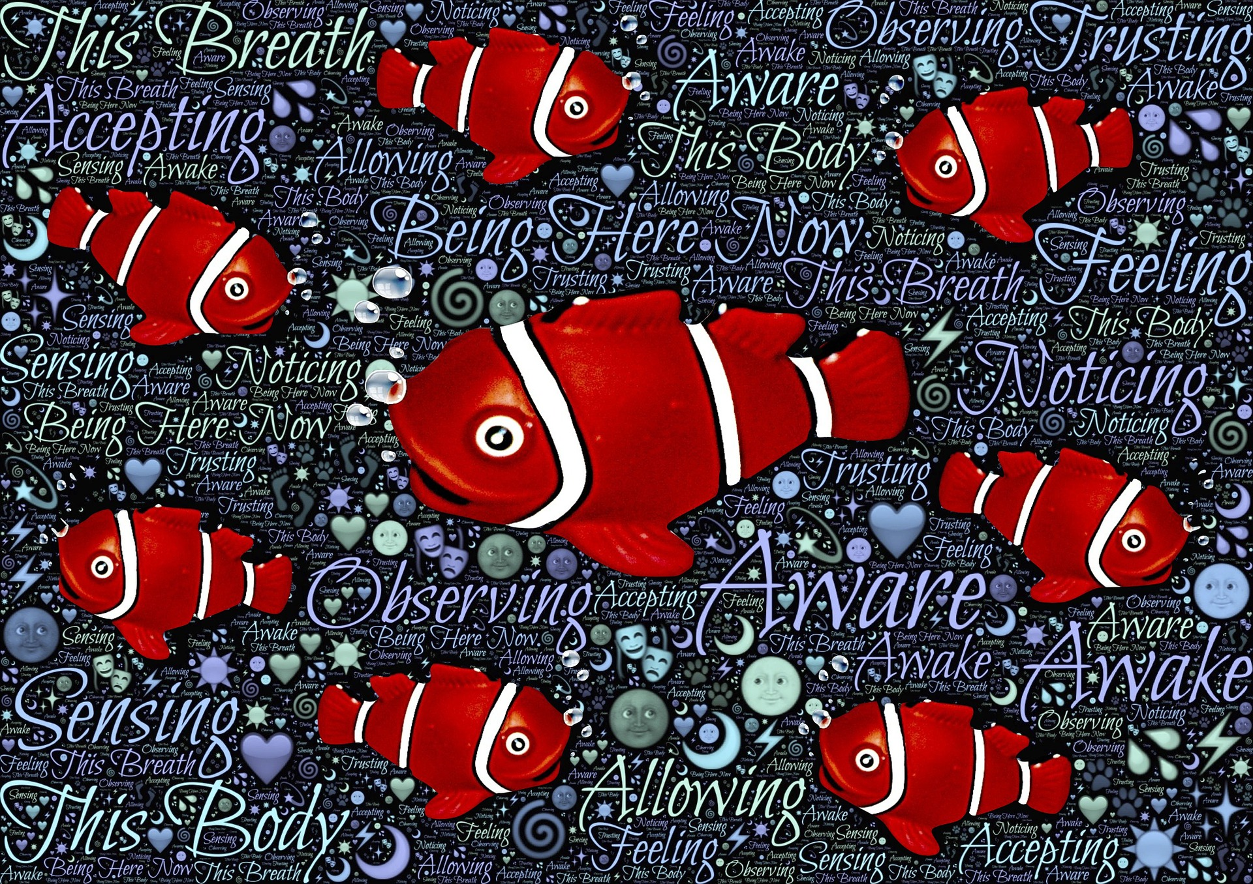
Belang van goede ademhaling en nachtrust
Slaap! link
Notes:
Slapen en ademhaling filmpje Faye 15 minuten

Slide 33
Relatie stress en cortisol
Om goed in slaap te komen is het belangrijk dat het niveau van het stresshormoon cortisol laag is. Als cortisol laag is weet het lichaam dat het “veilig” is om te gaan slapen en wordt melatonine goed aangemaakt. Als cortisol te hoog blijft wordt melatonine onvoldoende aangemaakt om goed in te kunnen slapen.
Relatie met neurotransmitter serotonine

Slide 34
Tryptofaan komt voor in:
Yoghurt
Chocola
Bananen
Amandelen
Linzen
Kikkererwten

Slide 35
Ontspannen/relaxen
Welke hulpmiddelen kunnen jullie vinden?
Wat werkt het beste voor jou?

Slide 36
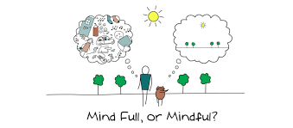
Mindfulness
Wat is het wel, wat is het niet?
Wat denken jullie?

Slide 37
Casuïstiek stress

